Slide 1
互联网药品信息服务的 概念-法规
行政审批处 李永亮
13821086693 lyl_0007@163.com

Slide 2
互联网信息-互联网药品信息
互联网信息服务，是指通过互联网向上网用户提供信息的服务活动。
互联网药品信息服务，是指通过互联网向上网用户提供药品（含医疗器械）信息的服务活动。

Slide 3
互联网信息服务分类
分为经营性和非经营性两类。
经营性互联网信息服务，是指通过互联网向上网用户有偿提供信息或者网页制作等服务活动。
非经营性互联网信息服务，是指通过互联网向上网用户无偿提供具有公开性、共享性信息的服务活动。

Slide 4
涉及互联网的法律
2000年09月20日：中华人民共和国电信条例；
2000年09月25日：互联网信息服务管理办法；
2000年10月08日：互联网电子公告服务管理规定；
2004年11月05日：中国互联网络域名管理办法；
2005年02月08日：非经营性互联网信息服务备案管理办法；
2005年02月08日：互联网IP地址备案管理办法；
2005年09月25日：互联网新闻服务管理规定；
2005年12月01日：互联网站管理工作细则；
2010年12月28日：全国人民代表大会常务委员会关于维护互联网安全的决定。

Slide 5
涉及互联网药品信息的法律基础
1、2004年07月08日：互联网药品信息服务管理办法；
2、2004年07月12日：关于贯彻执行〈互联网药品信息服务管理办法〉有关问题的通知；
3、2009年08月24日：关于做好换发《互联网药品信息服务资格证书》工作的通知。

Slide 6
互联网药品信息服务管理办法
第二条 在中华人民共和国境内提供互联网药品信息服务活动，适用本办法。 本办法所称互联网药品信息服务，是指通过互联网向上网用户提供药品（含医疗器械）信息的服务活动。
第三条 互联网药品信息服务分为经营性和非经营性两类。 经营性互联网药品信息服务是指通过互联网向上网用户有偿提供药品信息等服务的活动。 非经营性互联网药品信息服务是指通过互联网向上网用户无偿提供公开的、共享性药品信息等服务的活动。

Slide 7
提供互联网药品信息服务需审批发证
第五条 拟提供互联网药品信息服务的网站，应当在向国务院信息产业主管部门或者省级电信管理机构申请办理经营许可证或者办理备案手续之前，按照属地监督管理的原则，向该网站主办单位所在地省、自治区、直辖市（食品）药品监督管理部门提出申请，经审核同意后取得提供互联网药品信息服务的资格。
第六条 各省、自治区、直辖市（食品）药品监督管理局对本辖区内申请提供互联网药品信息服务的互联网站进行审核，符合条件的核发《互联网药品信息服务资格证书》。

Slide 8
发布信息的要求----包括发布广告
第九条 提供互联网药品信息服务网站所登载的药品信息必须科学、准确，必须符合国家的法律、法规和国家有关药品、医疗器械管理的相关规定。 提供互联网药品信息服务的网站不得发布麻醉药品、精神药品、医疗用毒性药品、放射性药品、戒毒药品和医疗机构制剂的产品信息。
第十条 提供互联网药品信息服务的网站发布的药品（含医疗器械）广告，必须经过（食品）药品监督管理部门审查批准。 提供互联网药品信息服务的网站发布的药品（含医疗器械）广告要注明广告审查批准文号。

Slide 9
取得《资格证书》所需条件
第十一条 申请提供互联网药品信息服务，除应当符合《互联网信息服务管理办法》规定的要求外，还应当具备下列条件： （一）互联网药品信息服务的提供者应当为依法设立的企事业单位或者其它组织； （二）具有与开展互联网药品信息服务活动相适应的专业人员、设施及相关制度； （三）有两名以上熟悉药品、医疗器械管理法律、法规和药品、医疗器械专业知识，或者依法经资格认定的药学、医疗器械技术人员。
第十二条 提供互联网药品信息服务的申请应当以一个网站为基本单元。

Slide 10
申请所需提供的材料目录
（一）企业营业执照复印件（新办企业提供工商行政管理部门出具的名称预核准通知书及相关材料）；
（二）网站域名注册的相关证书或者证明文件。从事互联网药品信息服务网站的中文名称，除与主办单位名称相同的以外，不得以“中国”、“中华”、“全国”等冠名；除取得药品招标代理机构资格证书的单位开办的互联网站外，其它提供互联网药品信息服务的网站名称中不得出现“电子商务”、“药品招商”、“药品招标”等内容；；
（三）网站栏目设置说明（申请经营性互联网药品信息服务的网站需提供收费栏目及收费方式的说明）；
（四）网站对历史发布信息进行备份和查阅的相关管理制度及执行情况说明；

Slide 11
（五）（食品）药品监督管理部门在线浏览网站上所有栏目、内容的方法及操作说明；
（六）药品及医疗器械相关专业技术人员学历证明或者其专业技术资格证书复印件、网站负责人身份证复印件及简历；
（七）健全的网络与信息安全保障措施，包括网站安全保障措施、信息安全保密管理制度、用户信息安全管理制度；
（八）保证药品信息来源合法、真实、安全的管理措施、情况说明及相关证明。

Slide 12
相关罚则
第二十二条 未取得或者超出有效期使用《互联网药品信息服务资格证书》从事互联网药品信息服务的，由国家食品药品监督管理局或者省、自治区、直辖市（食品）药品监督管理部门给予警告，并责令其停止从事互联网药品信息服务；情节严重的，移送相关部门，依照有关法律、法规给予处罚。
第二十三条 提供互联网药品信息服务的网站不在其网站主页的显著位置标注《互联网药品信息服务资格证书》的证书编号的，国家食品药品监督管理局或者省、自治区、直辖市（食品）药品监督管理部门给予警告，责令限期改正；在限定期限内拒不改正的，对提供非经营性互联网药品信息服务的网站处以500元以下罚款，对提供经营性互联网药品信息服务的网站处以5000元以上1万元以下罚款。

Slide 13
第二十四条 互联网药品信息服务提供者违反本办法，有下列情形之一的，由国家食品药品监督管理局或者省、自治区、直辖市（食品）药品监督管理部门给予警告，责令限期改正；情节严重的，对提供非经营性互联网药品信息服务的网站处以1000元以下罚款，对提供经营性互联网药品信息服务的网站处以1万元以上3万元以下罚款；构成犯罪的，移送司法部门追究刑事责任： （一）已经获得《互联网药品信息服务资格证书》，但提供的药品信息直接撮合药品网上交易的； （二）已经获得《互联网药品信息服务资格证书》，但超出审核同意的范围提供互联网药品信息服务的； （三）提供不真实互联网药品信息服务并造成不良社会影响的； （四）擅自变更互联网药品信息服务项目的。

Slide 14
关于贯彻执行《互联网药品信息服务管理办法》有关问题的通知
为了提高行政审批工作效率，各省、自治区、直辖市食品药品监督管理局（药品监督管理局）要通过电子审批系统对互联网药品信息服务进行审核。申请提供互联网药品信息服务的申请单位应在国家食品药品监督管理局政府网站（网址：http://www.sda.gov.cn）在线申请，同时提交与在线申请内容一致的《互联网药品信息服务申请表》（见附件1）一式三份，其中一份由各省、自治区、直辖市食品药品监督管理局（药品监督管理局）保存，一份由申请单位提交给所在地省级信息产业管理部门，一份申请单位留存。

Slide 15


Slide 16
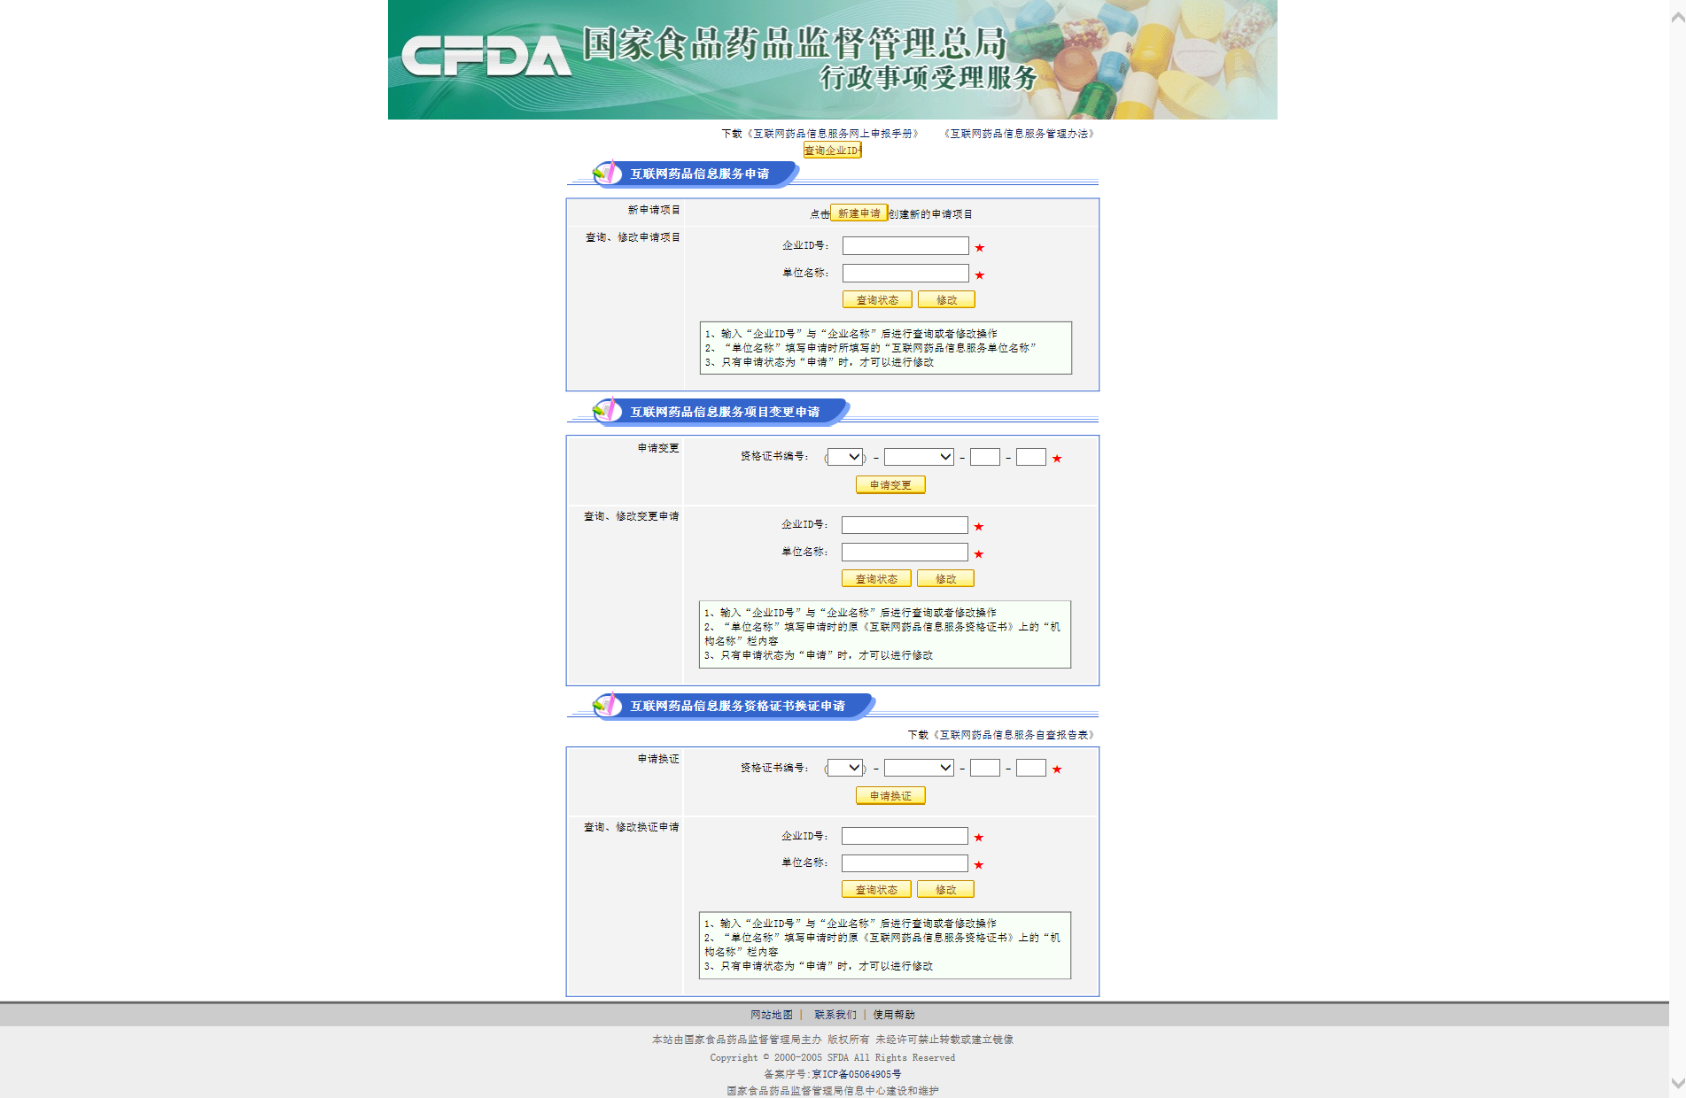

Slide 17
八、已经取得《互联网药品信息服务资格证书》的网站，如果互联网药品信息服务提供单位的地址、单位名称、企业法定代表、企业负责人、网站名称、主服务器所在地地址/域名/IP地址、服务性质等项目发生变化时，应当向原审核机关提交《互联网药品信息服务变更申请表》（见附件3）（一式三份），各省、自治区、直辖市食品药品监督管理局（药品监督管理局）按照《管理办法》的规定对变更事项进行审核；审核通过后，应将变更事项记录在《互联网药品信息服务资格证书》副本上。

Slide 18
以下抛开药品说互联网信息服务
互联网信息服务
分经营性和非经营性两种
许可制 备案制
新闻、出版、教育、医疗保健、
药品和医疗器械需前置许可

Slide 19
经营一个网站涉及的因素
域名注册
服务器（虚拟主机）租赁
网站建设
。。。。。。。。。。前置许可
网站ICP(互联网信息服务提供者（ICP）)备案
完成以上工作，网站才能正常
发布和运行（展示）

Slide 20
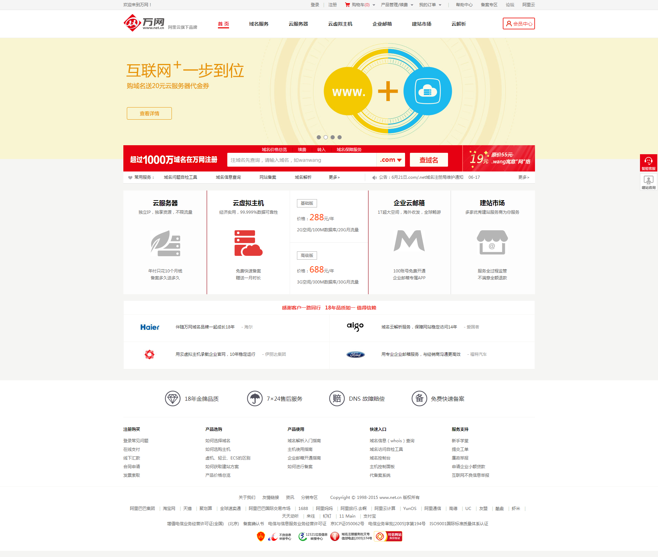

Slide 21
2000年09月25日 《互联网信息服务管理办法》
第十二条 互联网信息服务提供者应当在其网站主页的显著位置标明其经营许可证编号或者备案编号。
第十三条 互联网信息服务提供者应当向上网用户提供良好的服务，并保证所提供的信息内容合法。
第十四条 从事新闻、出版以及电子公告等服务项目的互联网信息服务提供者，应当记录提供的信息内容及其发布时间、互联网地址或者域名；

Slide 22
第十六条 互联网信息服务提供者发现其网站传输的信息明显属于本办法第十五条所列内容之一的，应当立即停止传输，保存有关记录，并向国家有关机关报告。
第十五条 互联网信息服务提供者不得制作、复制、发布、传播含有下列内容的信息： （一）反对宪法所确定的基本原则的； （二）危害国家安全，泄露国家秘密，颠覆国家政权，破坏国家统一的； （三）损害国家荣誉和利益的； （四）煽动民族仇恨、民族歧视，破坏民族团结的； （五）破坏国家宗教政策，宣扬邪教和封建迷信的； （六）散布谣言，扰乱社会秩序，破坏社会稳定的； （七）散布淫秽、色情、赌博、暴力、凶杀、恐怖或者教唆犯罪的； （八）侮辱或者诽谤他人，侵害他人合法权益的； （九）含有法律、行政法规禁止的其他内容的。

Slide 23
罚则
第二十条 制作、复制、发布、传播本办法第十五条所列内容之一的信息，构成犯罪的，依法追究刑事责任；尚不构成犯罪的，由公安机关、国家安全机关依照《中华人民共和国治安管理处罚条例》、《计算机信息网络国际联网安全保护管理办法》等有关法律、行政法规的规定予以处罚；
对非经营性互联网信息服务提供者，并由备案机关责令暂时关闭网站直至关闭网站。
第二十一条 未履行本办法第十四条规定的义务的，由省、自治区、直辖市电信管理机构责令改正；情节严重的，责令停业整顿或者暂时关闭网站。

Slide 24
第二十二条 违反本办法的规定，未在其网站主页上标明其经营许可证编号或者备案编号的，由省、自治区、直辖市电信管理机构责令改正，处5000元以上5万元以下的罚款。
第二十三条 违反本办法第十六条规定的义务的，由省、自治区、直辖市电信管理机构责令改正；情节严重的，对经营性互联网信息服务提供者，并由发证机关吊销经营许可证，对非经营性互联网信息服务提供者，并由备案机关责令关闭网站。
第二十四条 互联网信息服务提供者在其业务活动中，违反其他法律、法规的，由新闻、出版、教育、卫生、药品监督管理和工商行政管理等有关主管部门依照有关法律、法规的规定处罚。

Slide 25
二○○○年十一月六日 互联网电子公告服务管理规定
本规定所称电子公告服务，是指在互联网上以电子布告牌、电子白板、电子论坛、网络聊天室、留言板等交互形式为上网用户提供信息发布条件的行为。

Slide 26
从事互联网信息服务，拟开展电子公告服务的，应当在向省、自治区、直辖市电信管理机构或者信息产业部申请经营性互联网信息服务许可或者办理非经营性互联网信息服务备案时，提出专项申请或者专项备案。
省、自治区、直辖市电信管理机构或者信息产业部经审查符合条件的，应当在规定时间内连同互联网信息服务一并予以批准或者备案，并在经营许可证或备案文件中专项注明；不符合条件的，不予批准或者不予备案，书面通知申请人并说明理由。

Slide 27
开展电子公告服务，除应当符合《互联网信息服务管理办法》规定的条件外，还应当具备下列条件：
(一)有确定的电子公告服务类别和栏目；
(二)有完善的电子公告服务规则；
(三)有电子公告服务安全保障措施，包括上网用户登记程序、上网用户信息安全管理制度、技术保障设施；
(四)有相应的专业管理人员和技术人员，能够对电子公告服务实施有效管理。

Slide 28
域名相关： 2004年11月05日 《中国互联网络域名管理办法》
中华人民共和国信息产业部令
第30号
《中国互联网络域名管理办法》已经2004年9月28日信息产业部第8次部务会议审议通过，现予公布，自2004年12月20日起施行。
部长 王旭东
二OO四年十一月五日

Slide 29
第一章 总 则
第二章 域名管理（包括域名注册服务机构的审批）
第三章 域名注册
第四章 域名争议
第五章 罚则
第六章 附则

Slide 30
域名的制定原则
第三章-第二十七条 任何组织或个人注册和使用的域名，不得含有下列内容：
（一）反对宪法所确定的基本原则的；
（二）危害国家安全，泄露国家秘密，颠覆国家政权，破坏国家统一的；
（三）损害国家荣誉和利益的；
（四）煽动民族仇恨、民族歧视，破坏民族团结的；
（五）破坏国家宗教政策，宣扬邪教和封建迷信的；
（六）散布谣言，扰乱社会秩序，破坏社会稳定的；
（七）散布淫秽、色情、赌博、暴力、凶杀、恐怖或者教唆犯罪的；
（八）侮辱或者诽谤他人，侵害他人合法权益的；
（九）含有法律、行政法规禁止的其他内容的。

Slide 31
域名的注销原则
第三章-第三十四条 已注册的域名出现下外情形之一时，原域名注册服务机构应当予以注销，并以书面形式通知域名持有者：
（一）域名持有者或其代理人申请注销域名的；
（二）域名持有者提交的域名注册信息不真实、不准确、不完整的；
（三）域名持有者未按照规定缴纳相应费用的；
（四）依据人民法院、仲裁机构或域名争议解决机构作出的裁判，应当注销的；
（五）违反相关法律、行政法规及本办法规定的。

Slide 32
域名可以变更注册信息及域名注册服务机构

Slide 33
二○○五年二月八日 非经营性互联网信息服务备案管理办法
第十八条 互联网接入服务提供者不得为未经备案的组织或者个人从事非经营性互联网信息服务提供互联网接入服务。
第二十一条 非经营性互联网信息服务提供者应当在每年规定时间登陆信息产业部备案管理系统，履行年度审核手续。

Slide 34
第二十二条 违反本办法第五条的规定，未履行备案手续提供非经营性互联网信息服务的，由住所所在地省通信管理局责令限期改正，并处1万元罚款；拒不改正的，关闭网站。 超出备案的项目提供服务的，由住所所在地省通信管理局责令限期改正，并处5千元以上1万元以下罚款；拒不改正的，关闭网站并注销备案。 第二十三条 违反本办法第七条第一款的规定，填报虚假备案信息的，由住所所在地省通信管理局关闭网站并注销备案。 第二十四条 违反本办法第十条、第十八条、第十九条的规定的，由违法行为发生地省通信管理局责令改正，并处1万元罚款。 第二十五条 违反本办法第十三条的规定，未在其备案编号下方链接信息产业部备案管理系统网址的，或未将备案电子验证标识放置在其网站指定目录下的，由住所所在地省通信管理局责令改正，并处5千元以上1万元以下罚款。

Slide 35
第二十六条 违反本办法第十四条、第十五条的规定，未在规定时间履行备案变更手续，或未依法履行备案注销手续的，由住所所在地省通信管理局责令限期改正，并处1万元罚款。 第二十七条 非经营性信息服务提供者违反国家有关法律规定，依法应暂停或终止服务的，省通信管理局可根据法律、行政法规授权的同级机关的书面认定意见，暂时关闭网站，或关闭网站并注销备案。 第二十八条 在年度审核时，非经营性互联网信息服务提供者有下列情况之一的，由其住所所在地的省通信管理局通过信息产业部备案系统等媒体通告责令其限期改正；拒不改正的，关闭网站并注销备案： （一）未在规定时间登陆备案网站提交年度审核信息的； （二）新闻、教育、公安、安全、文化、广播电影电视、出版、保密等国家部门依法对各自主管的专项内容提出年度审核否决意见的。

Slide 36
互联网新闻信息服务管理规定
本规定所称新闻信息，是指时政类新闻信息，包括有关政治、经济、军事、外交等社会公共事务的报道、评论，以及有关社会突发事件的报道、评论。 本规定所称互联网新闻信息服务，包括通过互联网登载新闻信息、提供时政类电子公告服务和向公众发送时政类通讯信息。

Slide 37
二ＯＯ五年十二月一日 互联网站管理工作细则
第一章 总 则
第二章 相关主体职责与义务
第三章 相关处理流程
第四章 附 则

Slide 38
第一条 为切实加强互联网站管理工作，建立互联网站管理工作长效机制，规范、细化互联网行业内部管理流程，不断提高互联网信息服务提供者（ICP）、互联网IP地址、互联网络域名等网站管理基础信息数据库的完整性、准确性，根据《互联网信息服务管理办法》、《中国互联网络域名管理办法》、《非经营性互联网信息服务管理办法》、《互联网IP地址备案管理办法》等有关规定，制定本细则。

Slide 39
第八条 网站主办者应依法开展互联网信息服务业务。 （一）应当自行或委托接入提供者履行备案、备案变更、备案注销手续。 （二）应当保证备案信息内容的真实准确。 （三）在通过备案审核后，应当在网站开通时在主页底部中央位置标明备案编号，在备案编号下方链接信息产业部“备案管理系统”网址，按要求将电子验证标识放置在其网站指定目录下。 （四）备案信息发生变化时应及时进行变更，同时再次安装电子证书。 （五）涉及前置审批及电子公告服务的，应在取得前置审批部门和专项审批部门批准并办理相关备案手续后方可提供相关内容信息。 （六）网站主办者应妥善保管用户名和密码，用户明和密码丢失的，应提交书面申请，省通信管理局经确认后予以补发。 （七）按照省通信管理局和相关内容主管部门的要求做好年度审核工作。 （八） 应当自觉接受互联网行业主管部门的监督和管理。

Slide 40
第十一条 接入提供者为互联网站提供接入互联网络服务流程： （一）网站主办者向接入提供者提出接入申请。 （二）接入提供者向网站主办者预分配IP地址。 （三）网站主办者获得接入提供者预分配的IP地址后履行备案手续（网站主办者可自行备案也可由接入提供者代为备案）。

Slide 41
第十四条 涉及前置审批的ICP备案流程： （一）拟从事新闻、出版、教育、医疗保健、药品和医疗器械、视听节目、网络文化等互联网信息服务的，在履行ICP备案手续前应获得相关前置审批部门的批准。 （二）网站主办者获得前置审批部门批准后，按本细则第十二条或者第十三条相关流程履行备案手续，同时需向住所（身份证住所/注册住所）所在地省通信管理局书面提交相关前置审批部门的审批文件。 （三）网站主办者提交备案信息后五个工作日内尚未提交审批文件的，不予备案。 （四）备案完成后，省通信管理局向相关省级前置审批部门通报网站备案信息。

Slide 42
换证工作介绍
关于做好换发《互联网药品信息服务资格证书》工作的通知
国食药监稽[2009]521号 2009年08月24日
一、持有《互联网药品信息服务资格证书》，有效期届满后需要继续从事互联网药品信息服务的网站，应当按照《互联网药品信息服务管理办法》规定的开办条件、程序及本通知有关要求重新申请换发新证。

Slide 43
换证材料
二、申请换发新证的网站除提交《互联网药品信息服务管理办法》中规定的材料以外，还应提交以下材料： （一）《互联网药品信息服务资格证书》正副本原件； （二）互联网信息服务增值电信业务经营许可证或者ICP备案证明文件复印件(加盖企业公章)； （三）5年来开展互联网药品信息服务自查报告（见附件1）； （四）食品药品监管部门认为需要提交的其他相关资料。

